Slide 1
Rによる
データサイエンス8
ソフトウェア工学研究室
60151049 山谷 陽亮

Slide 2
第Ⅱ部 Rによるデータ解析
第１章 主成分分析
第２章 因子分析
第３章 対応分析
第４章 多次元尺度法
第５章 クラスター分析
第６章 自己組織化マップ
第７章 線形回帰分析
第８章 非線形回帰分析
第９章 線形判別分析
第10章 非線形判別分析
第11章 生存分析
第12章 時系列
第13章 樹木モデル
第14章 ニューラルネットワーク
第15章 カーネル法とサポートベクターマシーン
第16章 団学習
第17章 アソシエーション分析

Slide 3
基本概念
用語説明
生存時間分析の分類
・ノンパラメトリックモデル
・セミノンパラメトリックモデル
・パラメトリックモデル
まとめ

Slide 4
基本概念
用語説明
生存時間分析の分類
・ノンパラメトリックモデル
・セミノンパラメトリックモデル
・パラメトリックモデル
まとめ

Slide 5
基本概念
生存時間分析とは
・イベントが起きるまでの時間と
イベント間の関係に焦点を当てる分析方法
・イベント：死亡、故障、解約、破壊など
分析例
・新薬の効果を分析
・機械システムや製品の故障

Slide 6
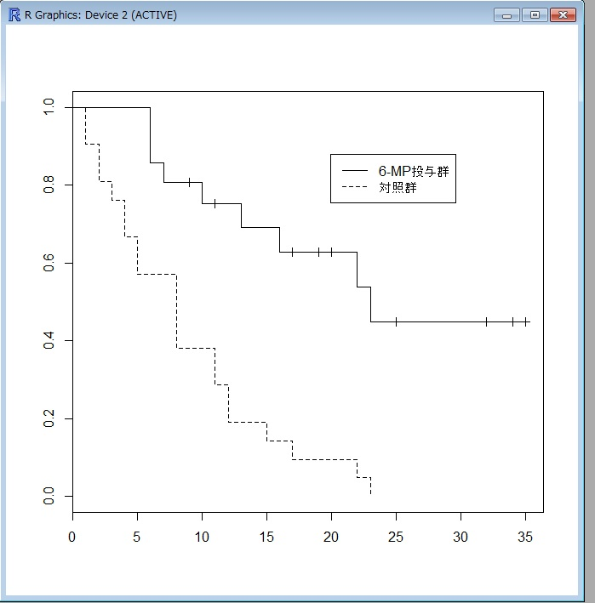
例：新薬の効果を分析
6-MPという薬を投与した場合とそうでない場合の白血病患者の生存時間のグラフ
横軸：時間
縦軸：生存率
新薬を投与したほうが 生存率が高い

Slide 7
基本概念
用語説明
生存時間分析の分類
・ノンパラメトリックモデル
・セミノンパラメトリックモデル
・パラメトリックモデル
まとめ

Slide 8
用語説明
死亡
・故障、破壊、倒産、死亡などのイベントの生起のこと
打ち切り
・治療の中止や試験の途中で脱落する場合のこと

Slide 9
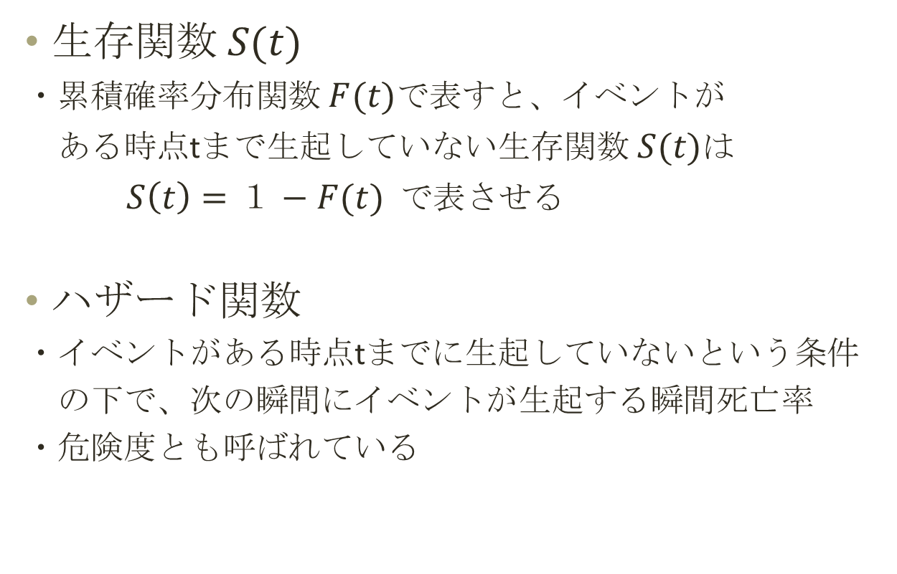
生存関数とハザード関数
生存関数$S(t)$
・累積確率分布関数$F(t)$で表すと、イベントが
ある時点tまで生起していない生存関数$S(t)$は
$S\left(t\right)=１−F(t)$ で表させる
ハザード関数
・イベントがある時点tまでに生起していないという条件
の下で、次の瞬間にイベントが生起する瞬間死亡率
・危険度とも呼ばれている
生存関数とハザード関数は、
どちらか片方がわかればもう片方もわかる関係

Slide 10
基本概念
用語説明
生存時間分析の分類
・ノンパラメトリックモデル
・セミノンパラメトリックモデル
・パラメトリックモデル
まとめ

Slide 11
生存時間分析の分類
 | 共変量を導入するか | 分布を仮定するか
ノンパラメトリック モデル | × | ×
セミノンパラメトリック モデル | ○ | ×
パラメトリック モデル | ○ | ○
共変量を導入するか：生存時間に影響を与える時間以外の変数を パラメータとして導入するかどうか
分布を仮定するか：生存時間の分布系に特定の確率分布を
仮定するかどうか

Slide 12
基本概念
用語説明
生存時間分析の分類
・ノンパラメトリックモデル
・セミノンパラメトリックモデル
・パラメトリックモデル
まとめ

Slide 13
ノンパラメトリックモデル
確率分布を仮定せずに生存時間を推定する方法
特徴
・共変量を導入しない
・分布の仮定をしない
推定法
・経験分布による推定法
-カプラン-マイヤー推定法が有名
・ハザード関数による推定法
-ネルソン・アーラン推定量
-フレミング・ハリントン推定量

Slide 14
用いるデータ
> library(survival);library(MASS)
> data(gehan);dim(gehan)
[1] 42 4
> gehan
pair time cens treat
1 1 1 1 control
2 1 10 1 6-MP
41 21 8 1 control
42 21 10 0 6-MP
pair：投薬と比較対象のペア
time：生存時間
cens：打ち切りか否か
treat：薬の投与か否か

Slide 15
解析：Surv, survfit 関数
Surv(time,event)：生存時間データオブジェクトを作成
・time：生存時間
・event：イベント
survfit(formula, data, type=“ “,…)：生存時間を当てはめる
・formula:目的変数と説明変数をセットする
・data：解析対象のデータ
・type：推定方法を指定する
(デフォルトはカプランマイヤー)

Slide 16
解析結果
> ge.sf<-survfit(Surv(time,cens)~treat,data=gehan)
> ge.sf
Call: survfit(formula = Surv(time, cens) ~ treat, data = gehan)
records n.max n.start events median 0.95LCL 0.95UCL
treat=6-MP 21 21 21 9 23 16 NA
treat=control 21 21 21 21 8 4 12
records：対照群
n.max：レコード数
n.start：開始時の数
median：中央値
0.95LCL ,0.95UCL：95%信頼区間の上下限値

Slide 17
解析結果詳細
> summary(ge.sf)
Call: survfit(formula = Surv(time, cens) ~ treat, data = gehan)
treat=6-MP
time n.risk n.event survival std.err lower 95% CI upper 95% CI
6 21 3 0.857 0.0764 0.720 1.000
7 17 1 0.807 0.0869 0.653 0.996
10 15 1 0.753 0.0963 0.586 0.968
13 12 1 0.690 0.1068 0.510 0.935
16 11 1 0.627 0.1141 0.439 0.896
22 7 1 0.538 0.1282 0.337 0.858
23 6 1 0.448 0.1346 0.249 0.807
生存確率

Slide 18
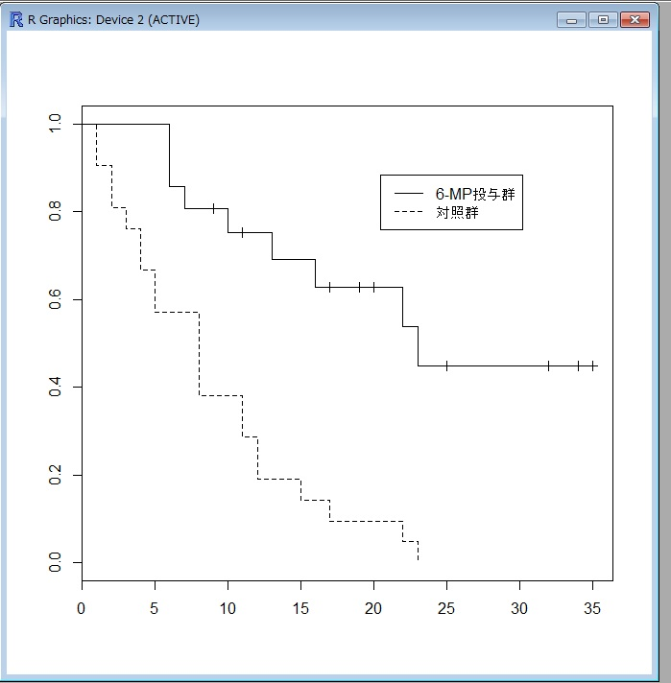
解析結果をプロット
> plot(ge.sf,lty=1:2)
> legend(locator(1),c("6-MP投与群","対照群"),lty=c(1,2))
6-MP投与群の方が
生存期間が
長いことがわかる

Slide 19
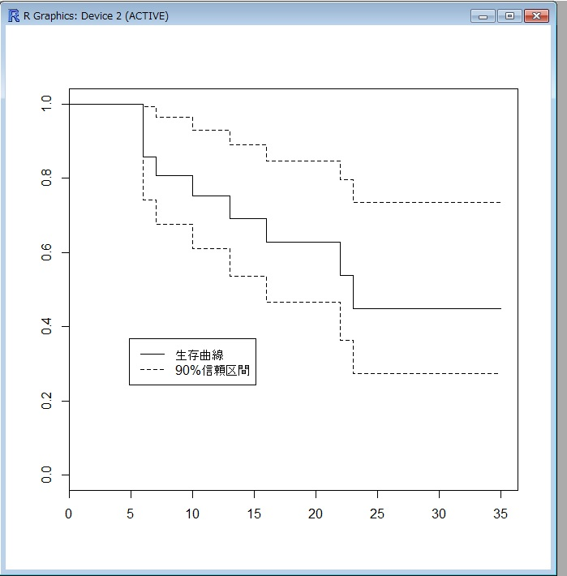
信頼区間90%のプロット
> ge2<-subset(gehan,treat=="6-MP")
> ge2.s<-survfit(Surv(time,cens)~treat,conf.int=.9,data=ge2)
> plot(ge2.s,mark.t=F)
> legend(locator(1),lty=c(1,2),legend=c("生存曲線","90%信頼区間")
信頼区間に
おさまっている

Slide 20
検定：servdiff関数
２群以上(投薬群,対照群)以上の観測値が得られた場合、その優位性の検定が必要する場合がある
servdiff(…)
・引数rho=0でログランク検定(デフォルト)
・引数rho=1でゲーハン・ウィルコソン検定

Slide 21
検定：servdiff関数
実行結果
> survdiff(Surv(time)~treat,data=gehan)
Call:
survdiff(formula = Surv(time) ~ treat, data = gehan)
N Observed Expected (O-E)^2/E (O-E)^2/V
treat=6-MP 21 21 29.2 2.31 8.97
treat=control 21 21 12.8 5.27 8.97
Chisq= 9 on 1 degrees of freedom, p= 0.00275
ログランク検定のp値は約0.003なので
有意水準5％とすると
両群の生存曲線には有意な差が認められる

Slide 22
基本概念
用語説明
生存時間分析の分類
・ノンパラメトリックモデル
・セミノンパラメトリックモデル
・パラメトリックモデル
まとめ

Slide 23
セミノンパラメトリックモデル
特徴
・共変量を導入する
・分布の仮定をしない
イベントに影響を及ぼす複数の共変量の影響を解析することを前提としたノンパラメトリックモデルのこと
・共変量としては、年齢や血圧のような連続変数、性別や結婚の有無のようなカテゴリカル変数などを含む
モデル
・コックス比例ハザードモデルがよく用いられる

Slide 24
推定：coxph関数
coxph(formula, data, method,…)
・formula：共変量など
・data：データ
・method：推定方法を指定.デフォルトはefron.
-efron
-breslow
-exact

Slide 25
データ：kidney
> kidney
id time status age sex disease frail
1 1 8 1 28 1 Other 2.3
2 1 16 1 28 1 Other 2.3
3 2 23 1 48 2 GN 1.9
<中略>
75 38 63 1 60 1 PKD 1.2
76 38 8 0 60 1 PKD 1.2
ポータブル
透析装置の使用と
腎臓患者の生存時間
に関して38ペアに
対する実験データ
time：時間
status：打ち切りは0,その他1
age：年齢
sex：男性1,女性2
disease：病気の種類
frail：オリジナル論文からの推定値

Slide 26
解析例：コックスハザードモデル
性別と病気の種類を説明変数とした解析例
> data(kidney)
> kidney.cox<-coxph(Surv(time,status)~sex+disease,data=kidney)
> summary(kidney.cox)
Call:
coxph(formula = Surv(time, status) ~ sex + disease, data = kidney)
n= 76, number of events= 58
coef exp(coef) se(coef) z Pr(>|z|)
sex -1.4774 0.2282 0.3569 -4.140 3.48e-05 ***
diseaseGN 0.1392 1.1494 0.3635 0.383 0.7017
diseaseAN 0.4132 1.5116 0.3360 1.230 0.2188
diseasePKD -1.3671 0.2549 0.5889 -2.321 0.0203 *

Slide 27
生存時間の推定：survfit
構築したモデルによる生存時間の当てはめはsurvfitを用いる
> kidney.fit<-survfit(kidney.cox)
> summary(kidney.fit)
Call: survfit(formula = kidney.cox)
time n.risk n.event survival std.err lower 95% CI upper 95% CI
2 76 1 0.99018 0.00985 0.971059 1.000
7 71 2 0.96856 0.01831 0.933335 1.000
<中略>
536 2 1 0.01224 0.01383 0.001336 0.112
562 1 1 0.00318 0.00613 0.000073 0.139

Slide 28
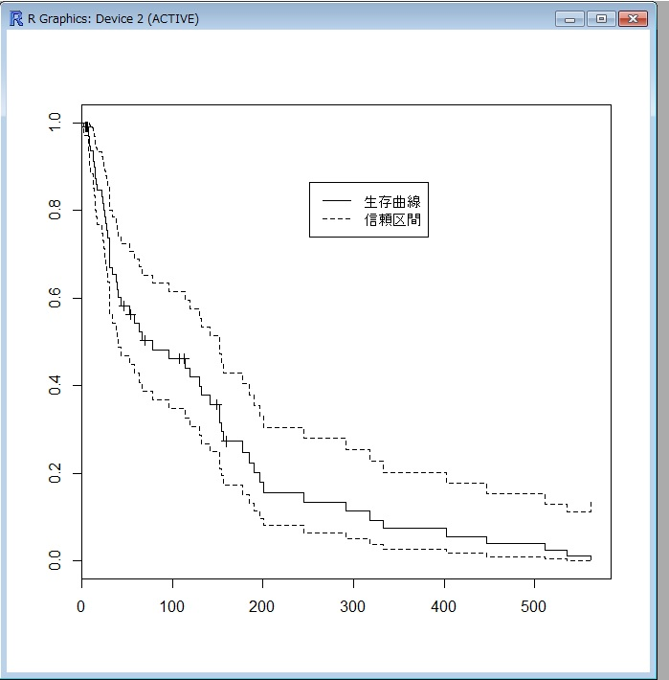
プロット
> plot(kidney.fit)
・survfitで推定された生存曲線および信頼区間
・信頼区間内におさまっている

Slide 29
基本概念
用語説明
生存時間分析の分類
・ノンパラメトリックモデル
・セミノンパラメトリックモデル
・パラメトリックモデル
まとめ

Slide 30
パラメトリックモデル
特徴
・共変量を導入する
・分布の仮定をする
・コックス比例ハザードモデルと比べると計算が速い
・応用範囲が限定される
生存時間が確率分布に従うという仮定の下で構築したモデル
survreg(formula=formula(data),dist=“weibull”,…)
分布
・指数分布
・ワイプル
・ロジスティック

Slide 31
基本概念
用語説明
生存時間分析の分類
・ノンパラメトリックモデル
・セミノンパラメトリックモデル
・パラメトリックモデル
まとめ

Slide 32
まとめ
生存時間分析はイベントが起きるまでの時間を分析する手法
打ち切りが発生する
大きく３つのモデルがある
・ノンパラメトリックモデル
・セミノンパラメトリックモデル
・パラメトリックモデル
Rではそれぞれに対応した関数とデータが用意されている

